Slide 1
Оздоровительный клуб для педагогов "Копилка здоровья"
Муниципальное бюджетное учреждение
«Центр психолого-педагогического, медицинского и социального сопровождения «Ресурс»
(МБУ «Центр ППМСС «Ресурс»)
Междуреченск, 2026

Slide 2
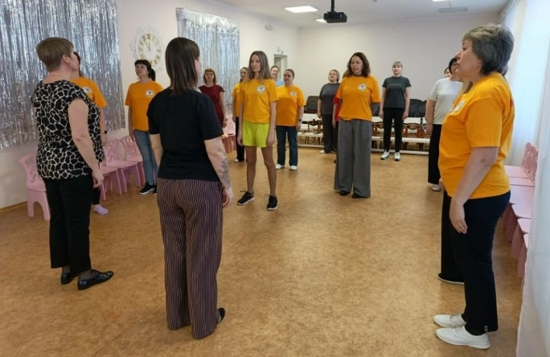
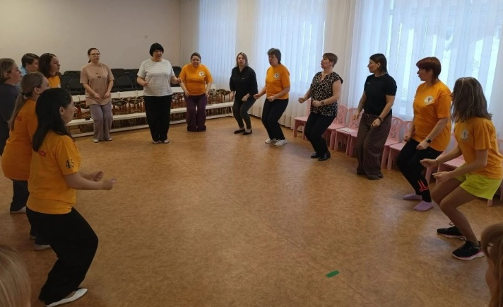
Актуальность проекта
1. В связи со спецификой работы, педагогам требуется систематическая профилактическая работа по укреплению здоровья.
2. В условиях малого города недостаточно мест для оздоровительных занятий женщин.
3. Не все педагоги дошкольного образовательного учреждения после напряженного рабочего дня способны посещать занятия в городских спортивных организациях.

Slide 3
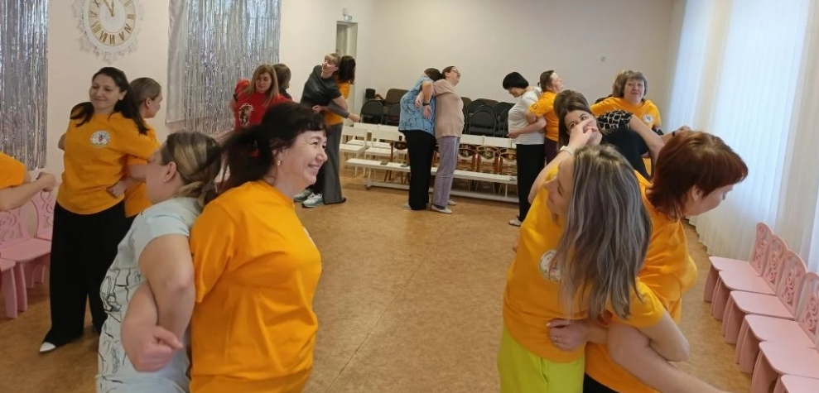
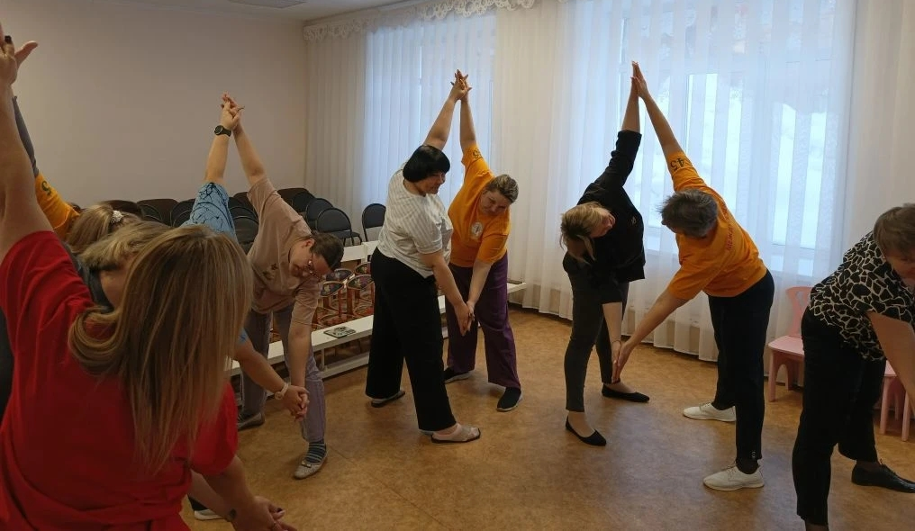
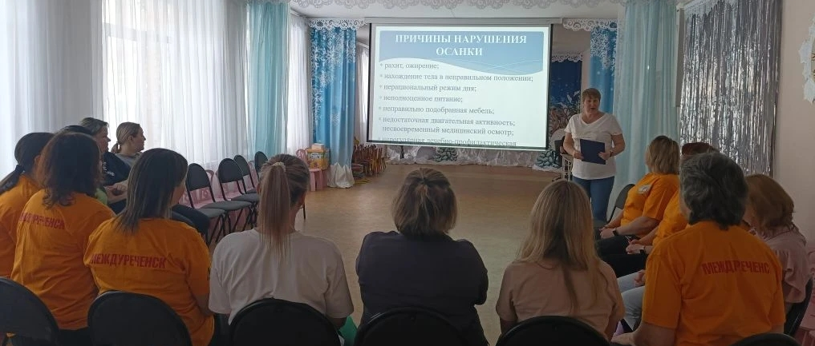
С 2005 года в образовательном пространстве Междуреченского муниципального округа функционирует клуб оздоровительных практик для педагогов дошкольных образовательных организаций. Форма работы клуба – выездные заседания на базе образовательных организаций.

Slide 4

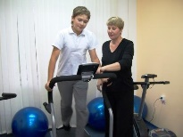
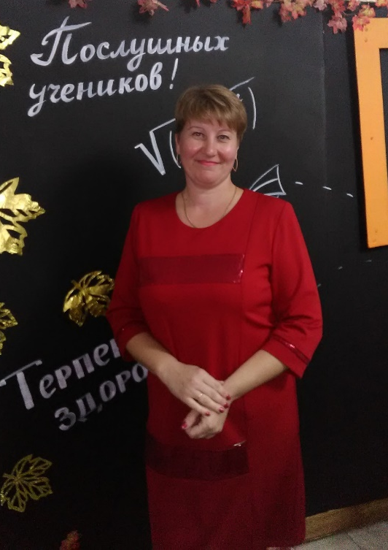

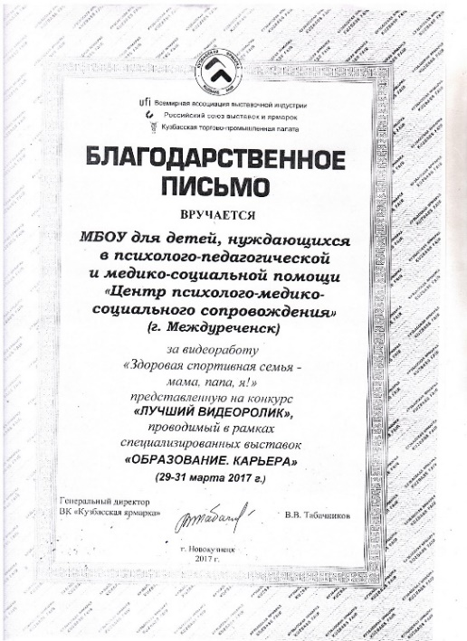
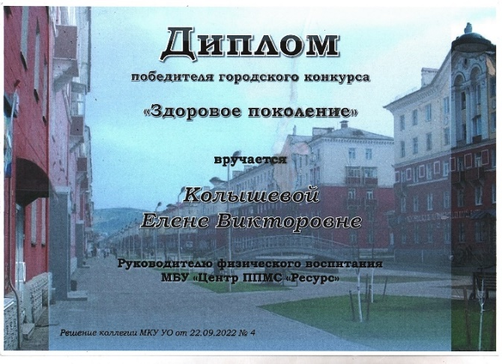
Руководитель клуба – Колышева Елена Викторовна, руководитель физического воспитания МБУ «Центр ППМСС «Ресурс» высшей квалификационной категории, победитель конкурсов:
1.Городского конкурса профессионального мастерства «Педагог года»
2.Городского конкурса «Здоровое поколение»
3.Регионального конкурса «Образование. Карьера» (видео работа «Здоровая спортивная семья – мама, папа, я»)
Награждена Почетной грамотой Министерства образования Кузбасса

Slide 5
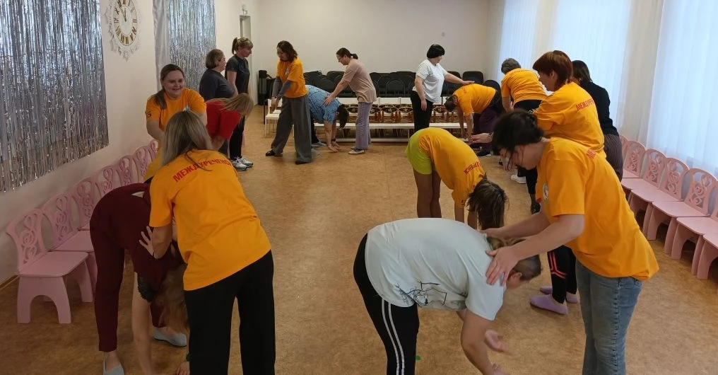
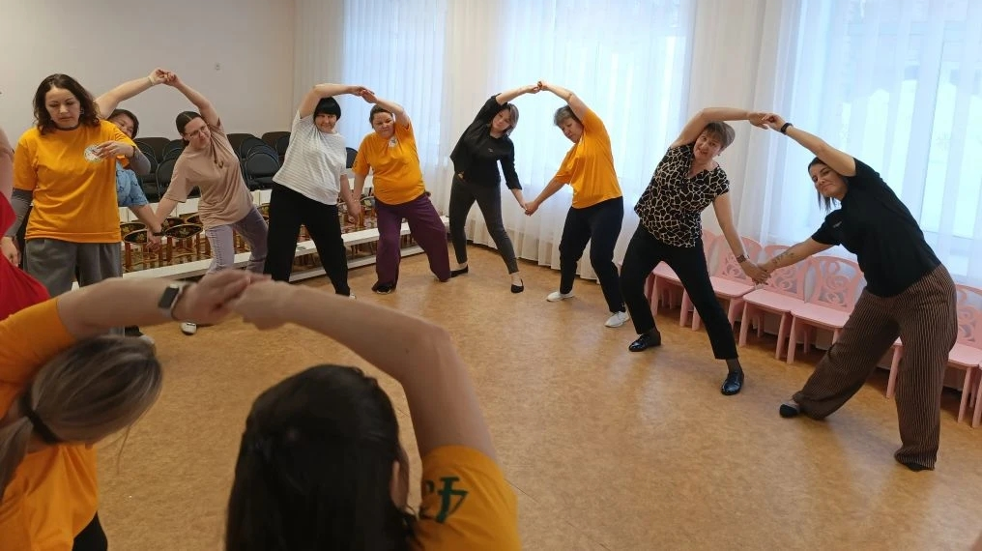
Цель: формирование у педагогов мотивации и умения заботиться о своем здоровье и эмоциональном благополучии.

Slide 6
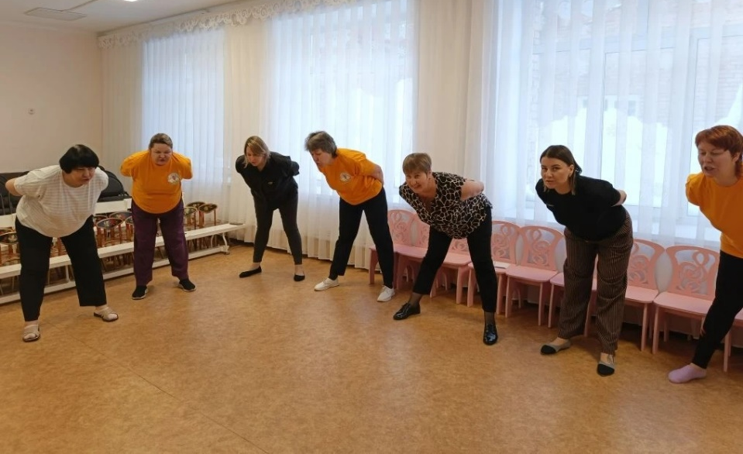
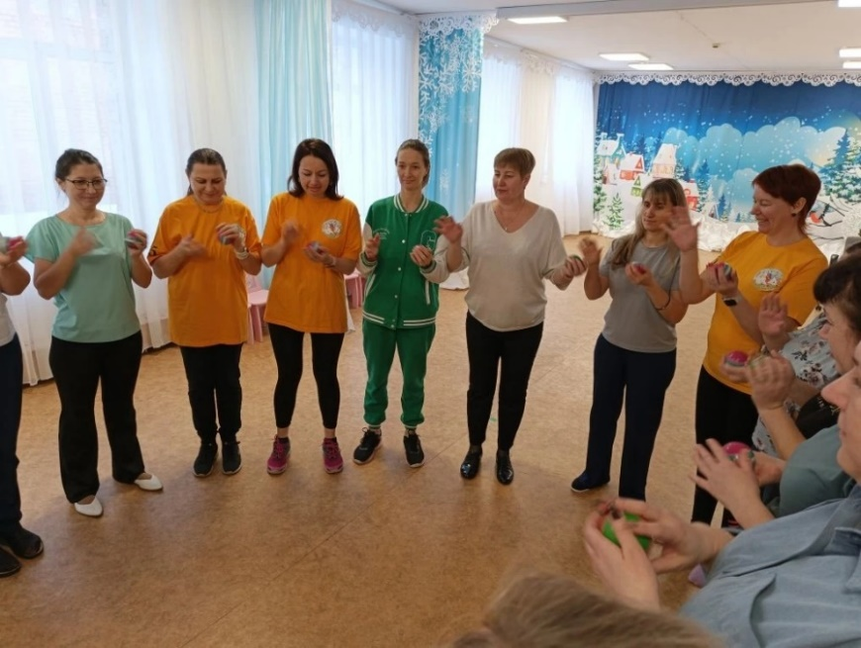
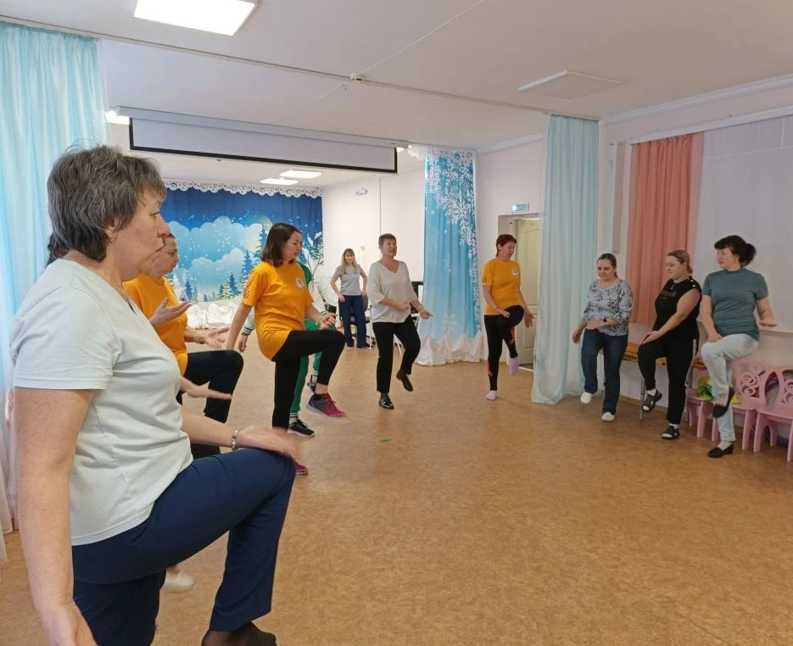
В каждом дошкольном образовательном учреждении еженедельно проводятся выездные заседания по четырем модулям.
Занятие предполагает теоретический блок и практическое выполнение оздоровительных практик.

Slide 7
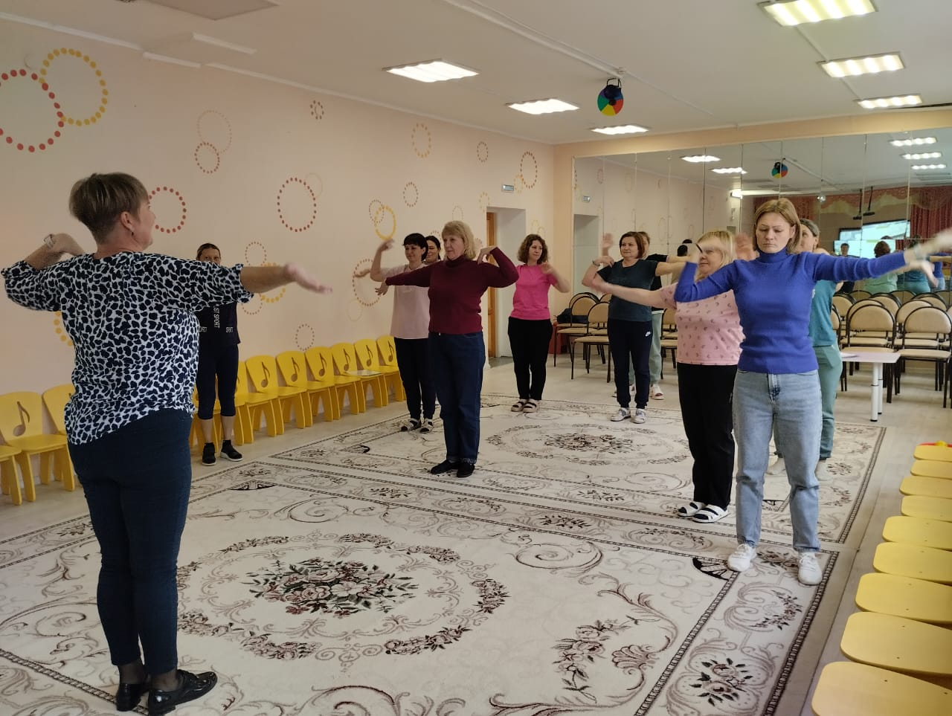
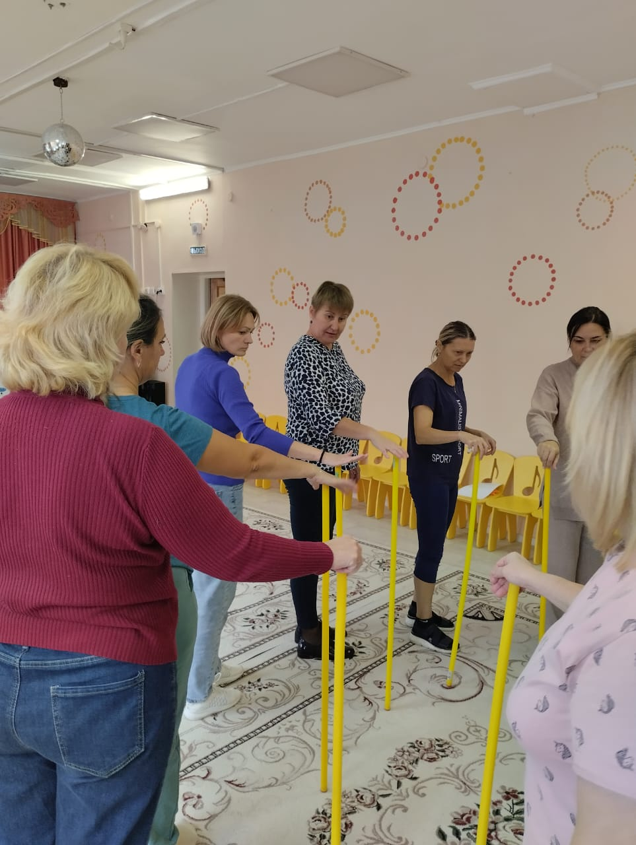
Практикум «Нейромоторика в работе с детьми
дошкольного возраста»

Slide 8
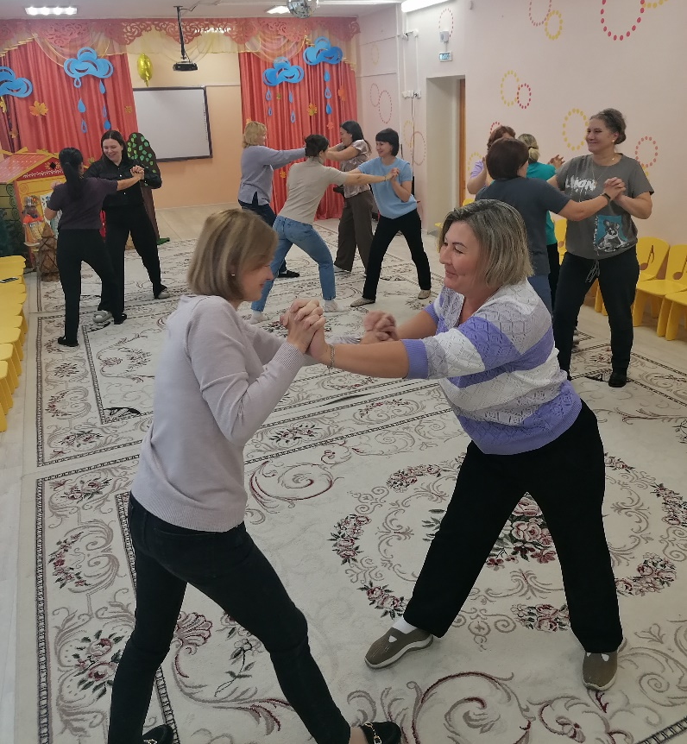
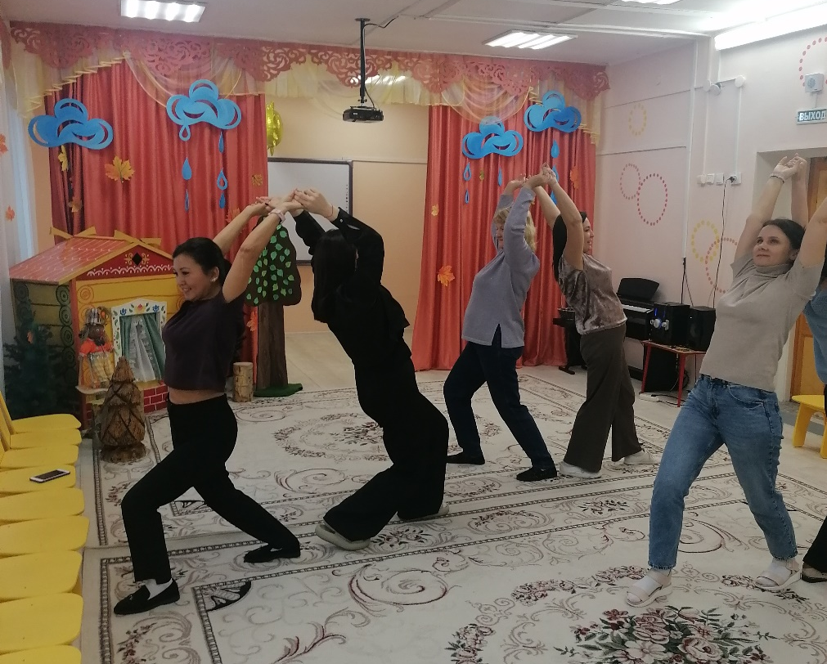
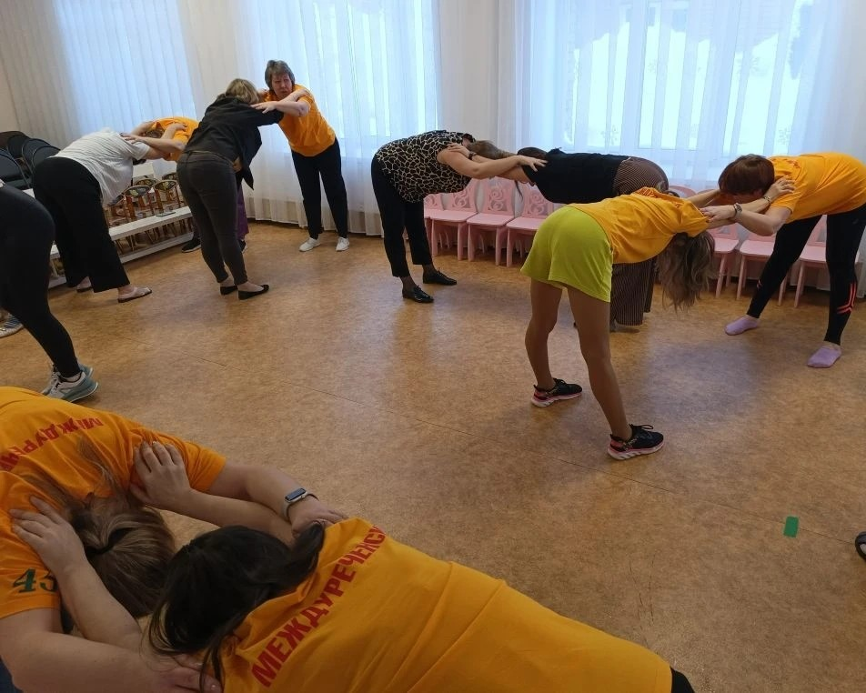
Практикум «Будь здоров, педагог!»

Slide 9
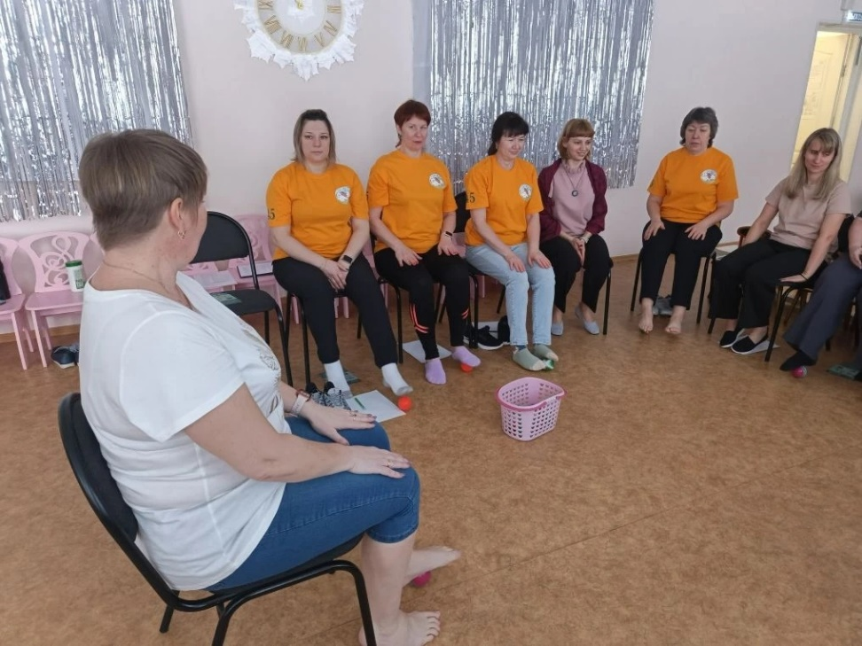
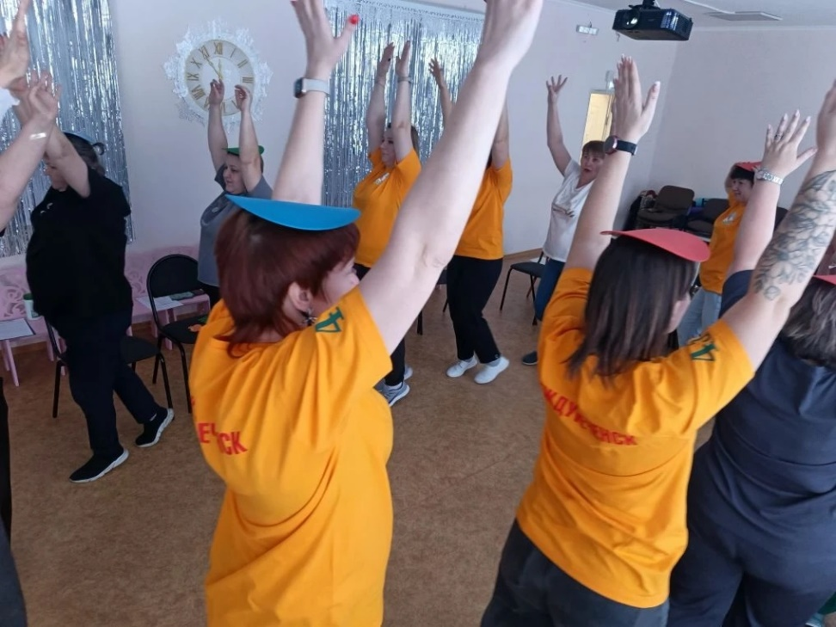
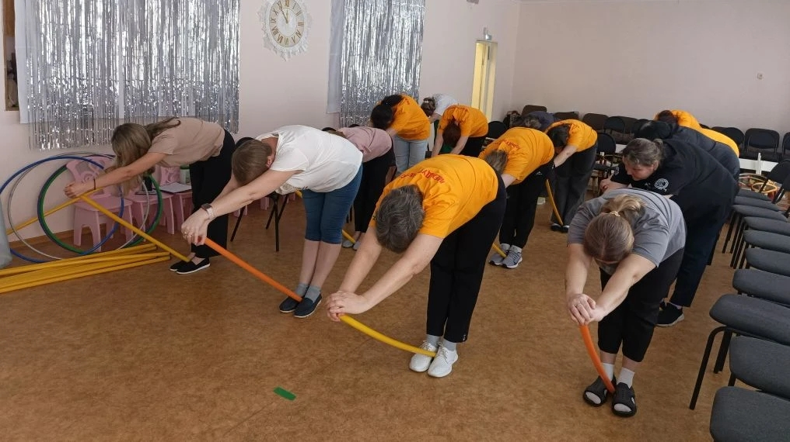
Практикум «Красивые спины и ноги – идут по дороге!»

Slide 10
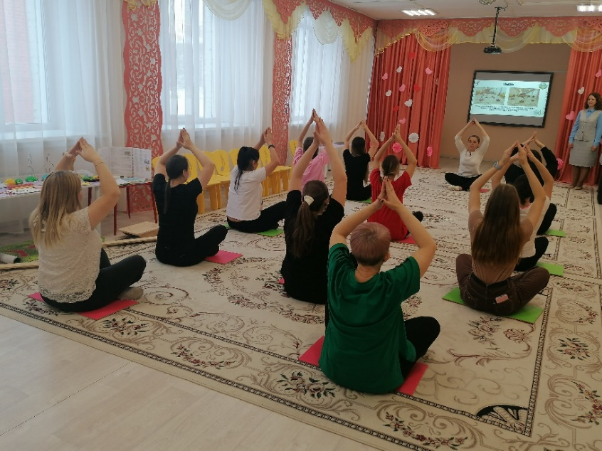
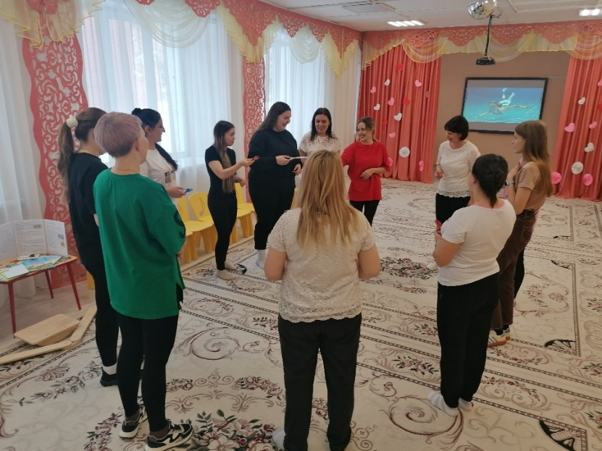
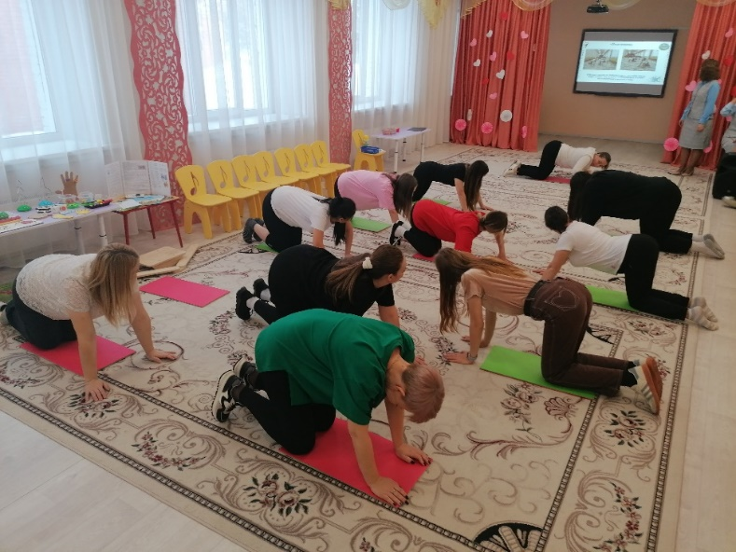
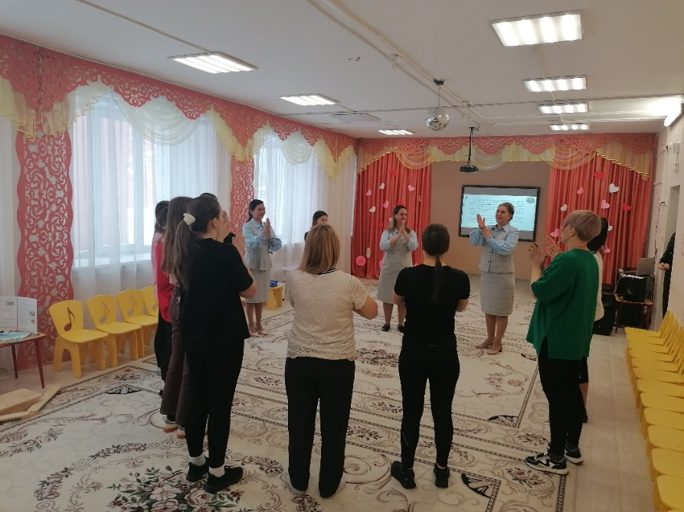
Мастер-класс педагогов - участников клуба для молодых специалистов ДОУ «Чему научились – скажем и покажем!»

Slide 11
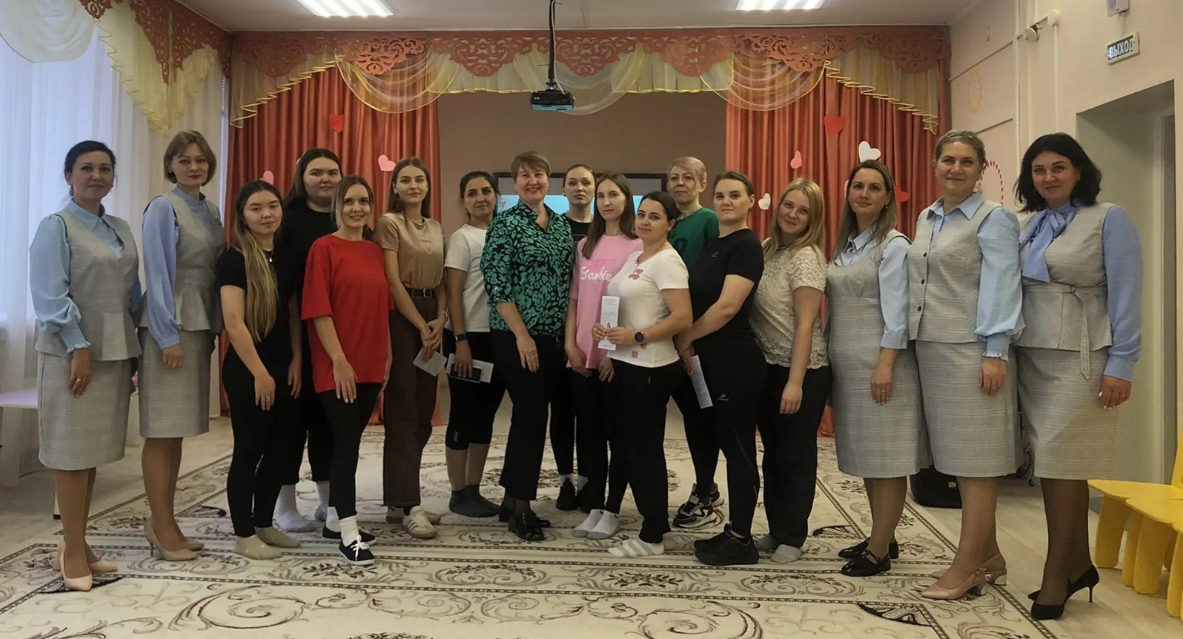
Диагностика результатов работы клуба «Копилка здоровья»:

